Slide 1



Modelos cooperativos de rehabilitación de vivienda para la transición ecológica
ÁNGELA MATESANZ PARELLADA
Universidad Politécnica de Madrid

Slide 2
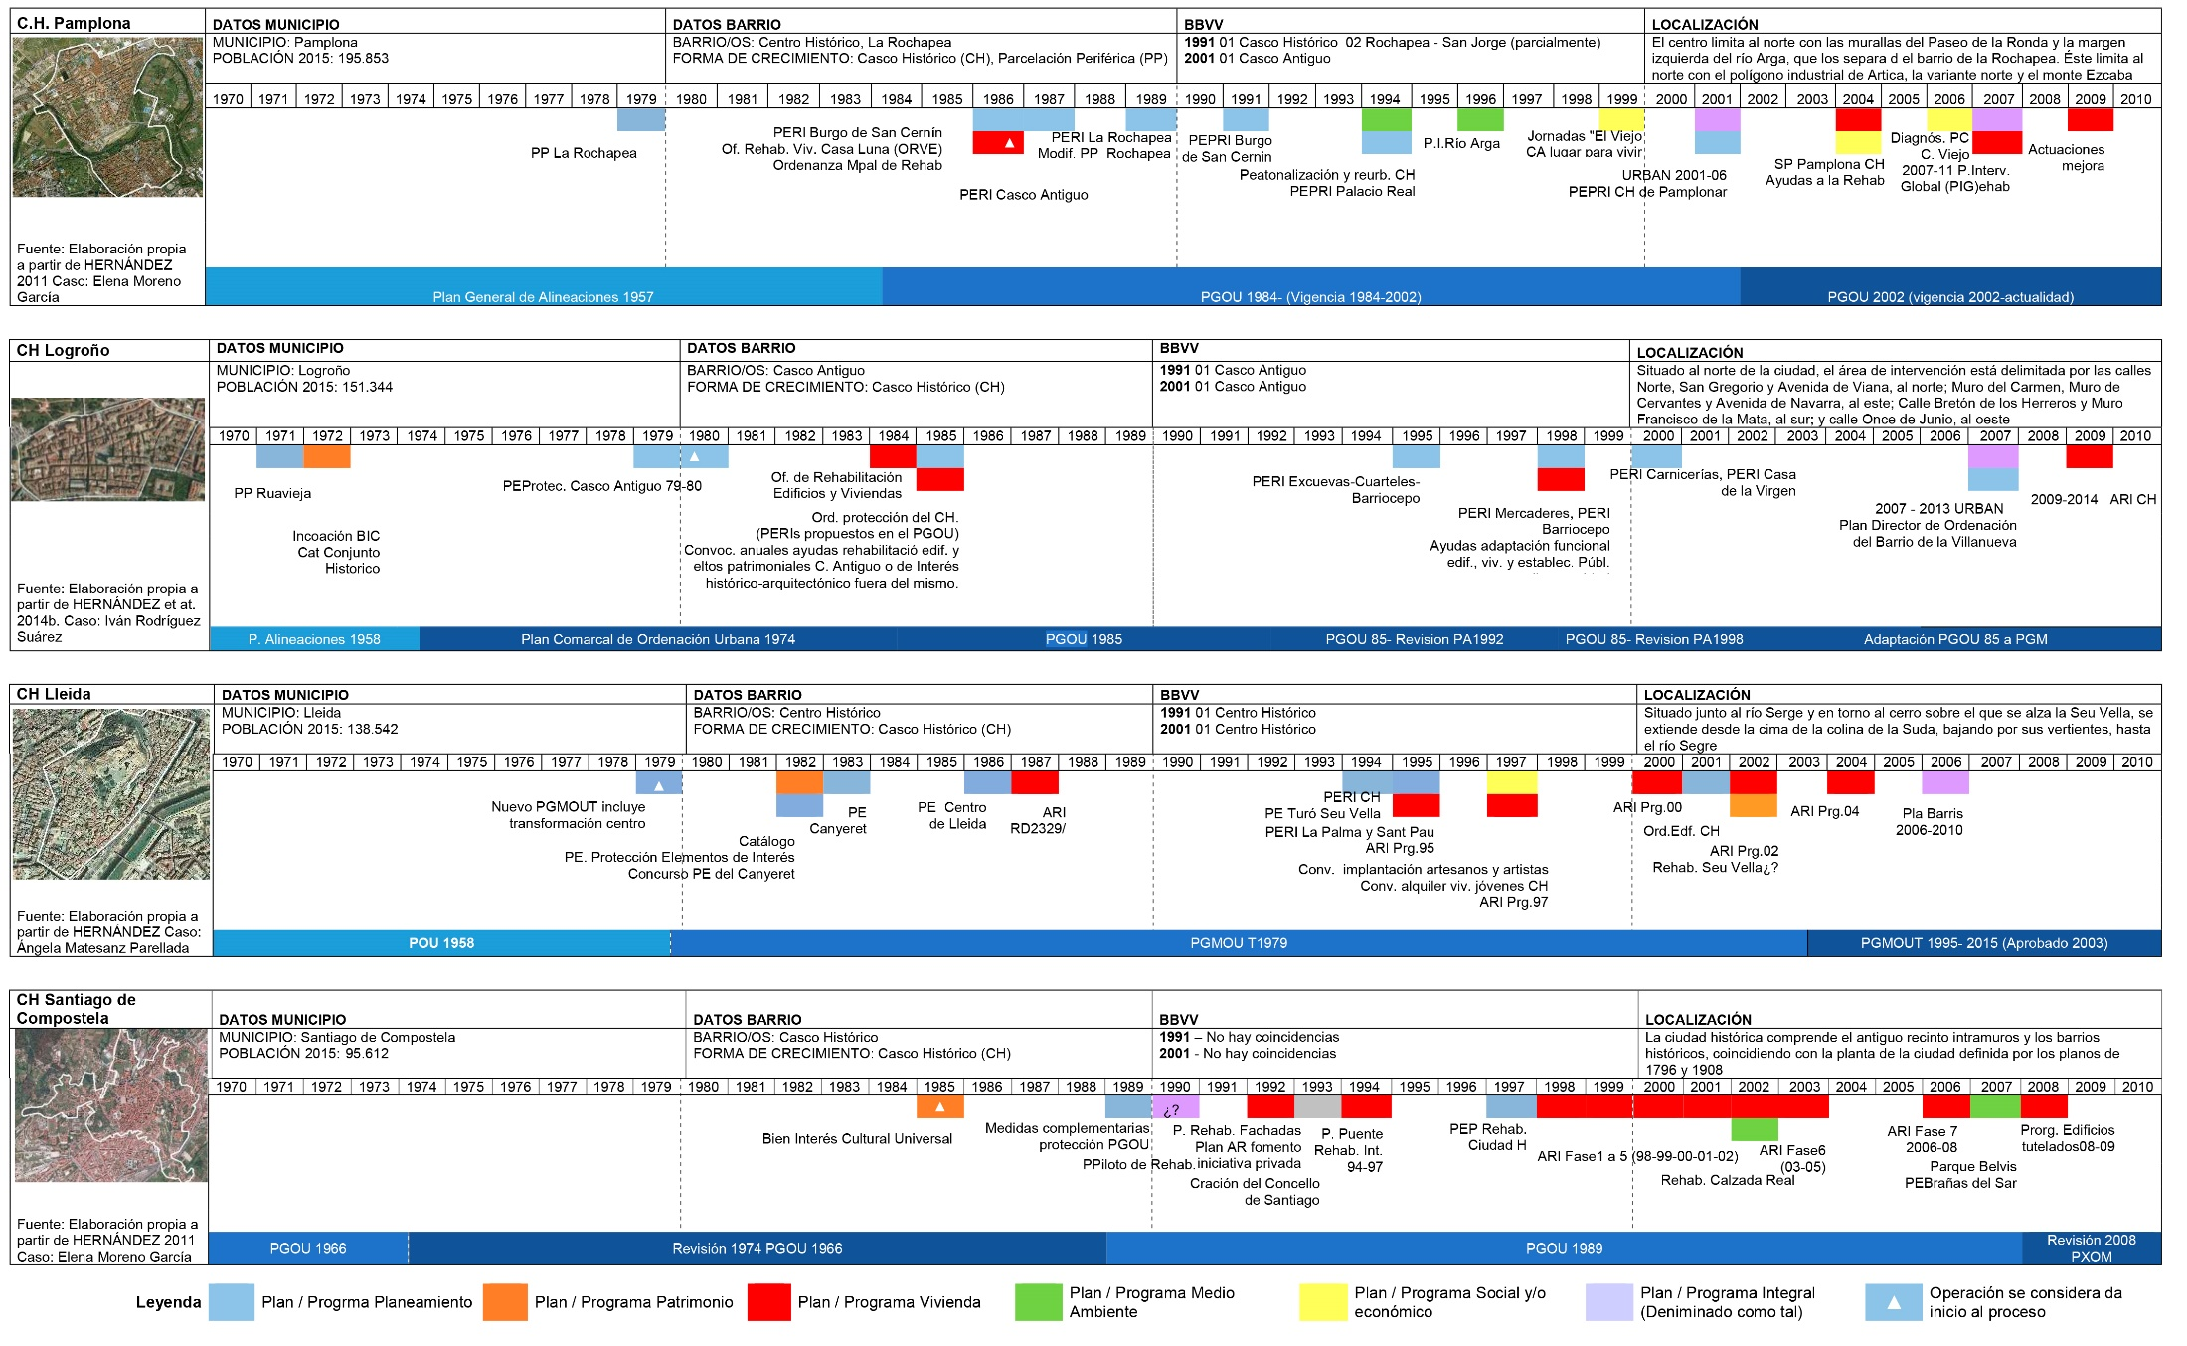

Slide 3
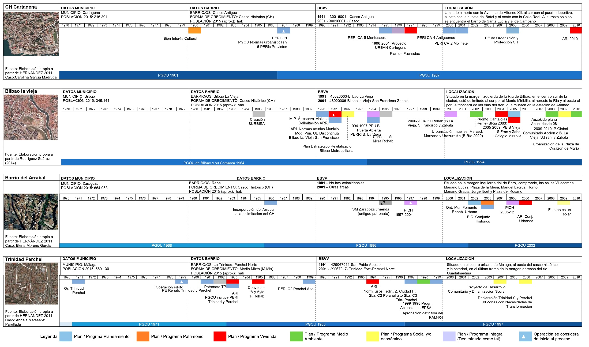

Slide 4
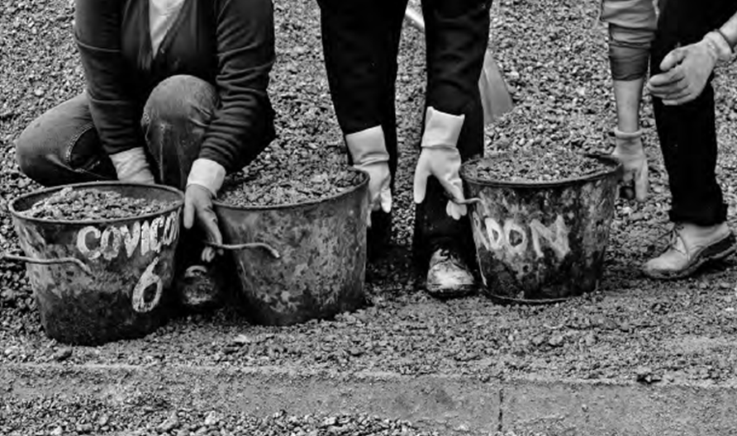
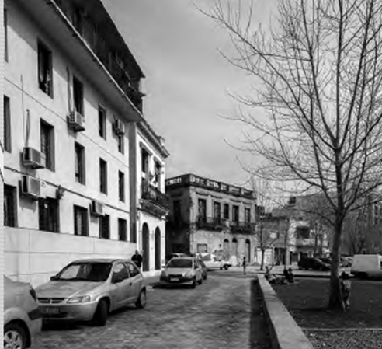
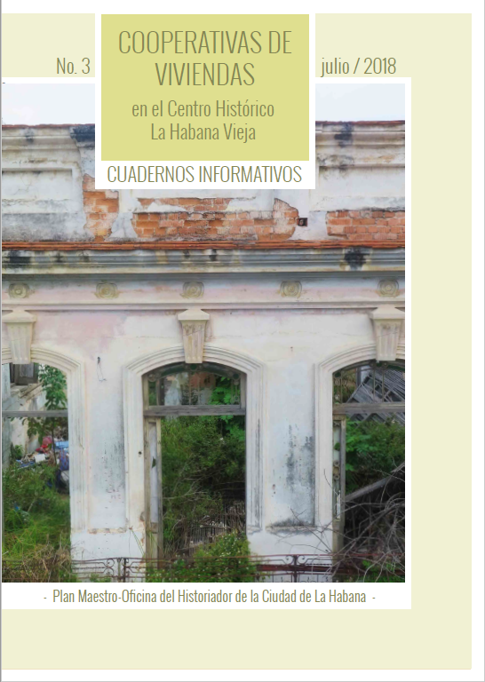
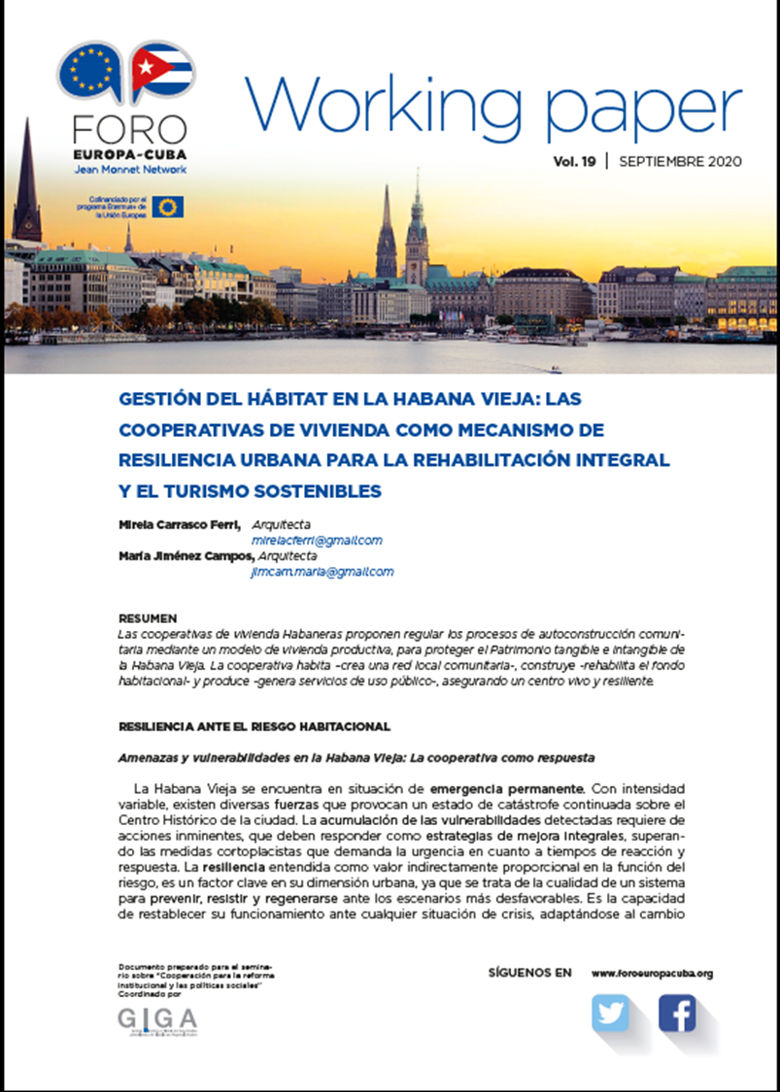
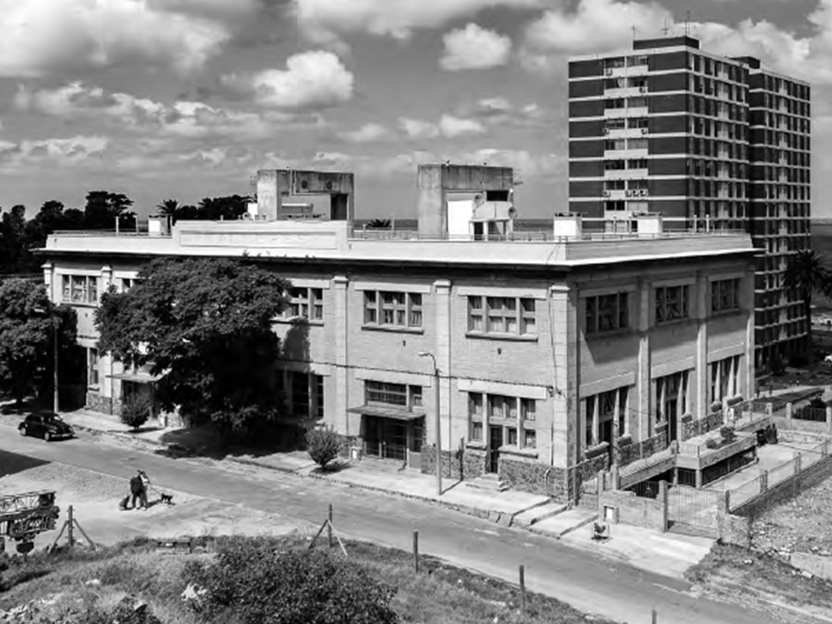
COVICIVI 1. LAS BÓVEDAS · COOPERATIVA DE VIVIENDA DE CIUDAD VIEJA 1994-1998
UFAMA AL SUR UNIDAD FAMILIAR MUNDO AFRO. 2000-2010
Alina Castillo, Raul Vallés (2015) Cooperativas de vivienda en Uruguay. Medio siglo de experiencias. Facultad de Arquitectura. Universidad de la República Montevideo, Uruguay. Fotografía Ruben Otero, Andrea Sellanes

Slide 5
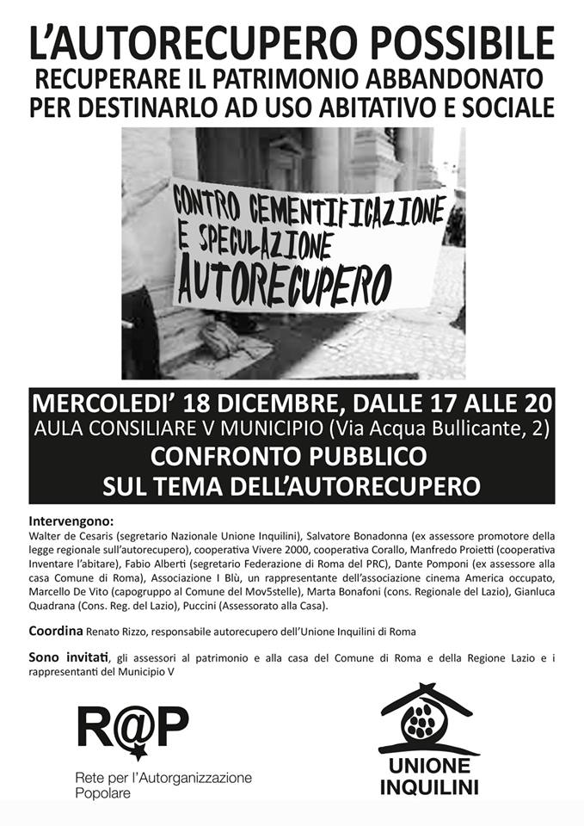
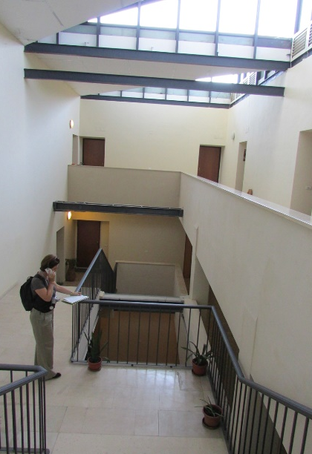
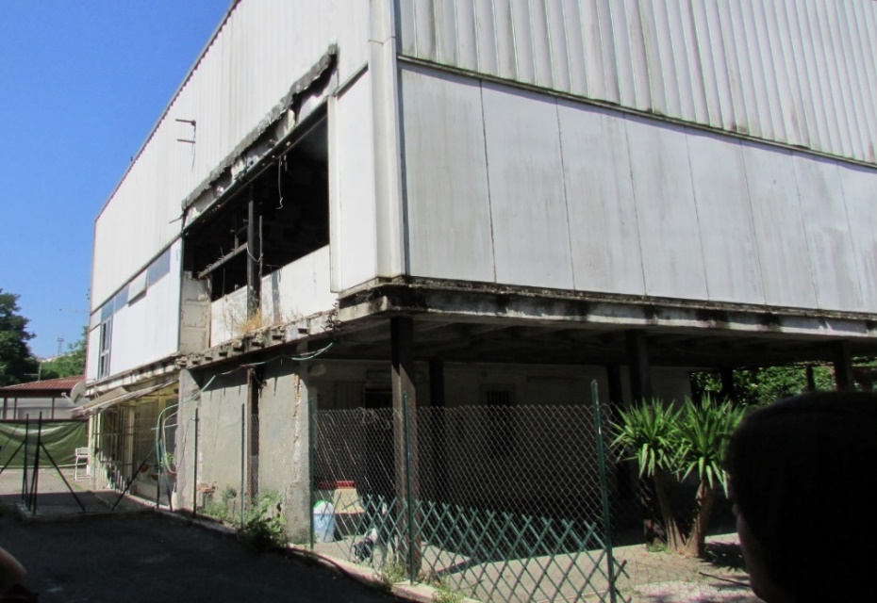

Recuperación del patrimonio público abandonado
Solución habitacional para una parte de la población, que se autorganiza y autogestiona.
Recuperación de la función residencial de las zonas centrales y la reducción del gasto económico y ecológico
Fotografías de Via Marica Fuente: A Matesanz.
II FORO DE LAS CIUDADES 16 de junio 2016 Ángela Matesanz Parellada

Slide 6

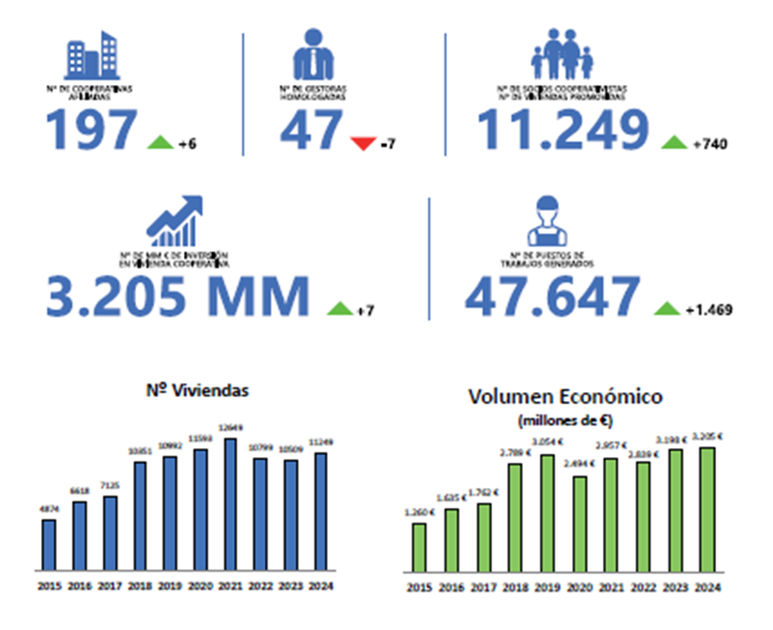
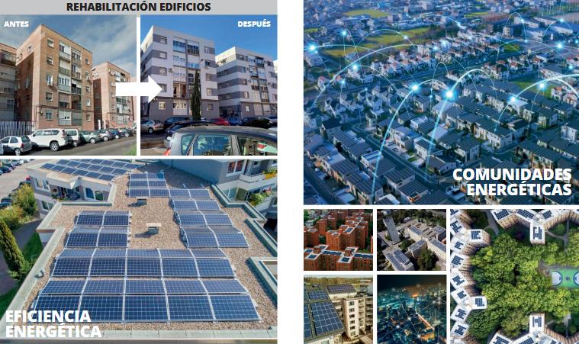

Confederación de Cooperativas de Viviendas y Rehabilitación de España (CONCOVI)

Slide 7
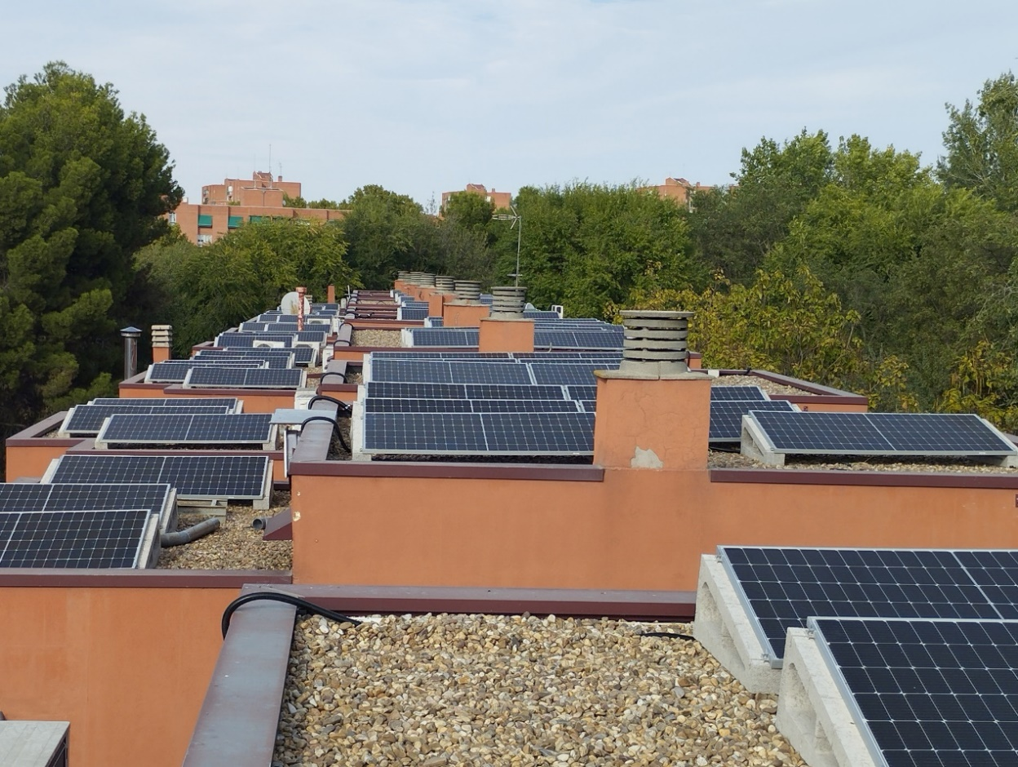
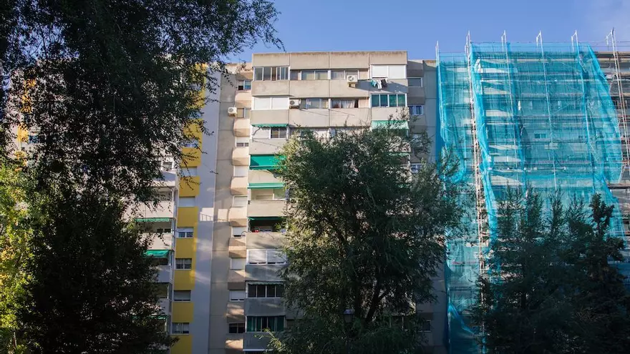
LA PABLO RENOVABLE
POBLADO DIRIGIDO DE ORCASITAS
Bloques pisos rehabilitados y en obras. Mónica R. Goya / Ballena Blanca
https://www.eldiario.es/ballenablanca/economia/manuela-vecina-convirtio-barrio-precario-modelo-eficiencia-energetica_1_9765662.html
https://climatica.coop/la-pablo-renovable-barrio-solar-placas-renovables/
Urbanización Pablo Iglesias (Rivas-Vaciamadrid)
Autoconsumo colectivo: Casi 1.900 placas solares.
+ de 512 hogares
Barrio ecosolar : 265 paneles solares y fotovoltaicos en siete edificios residenciales, dos viviendas unifamiliares y tres locales comerciales. Una actuación que dará servicio a 130 familias

Slide 8

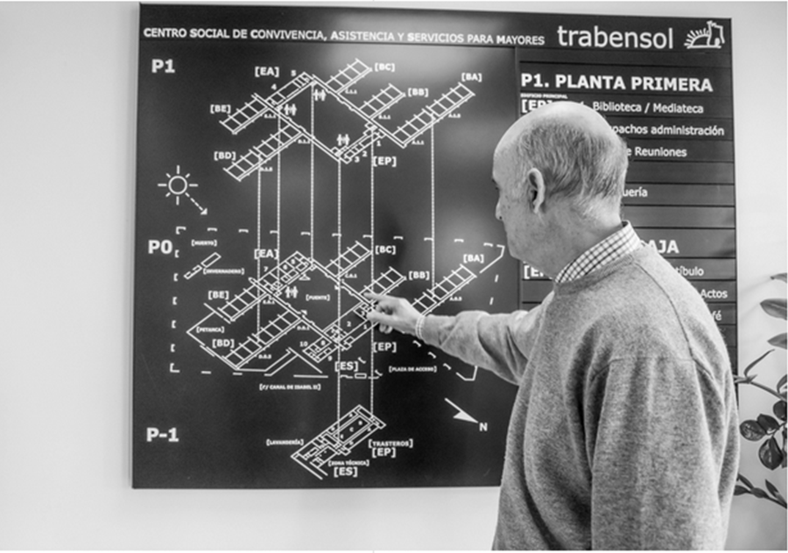
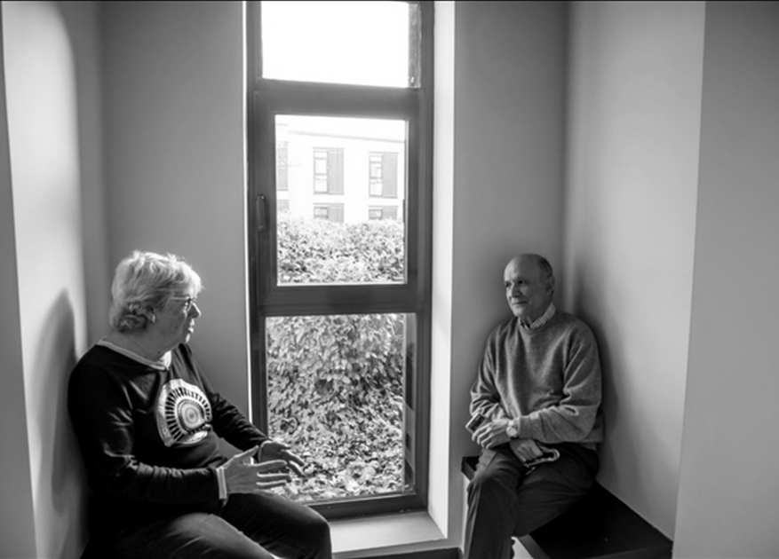

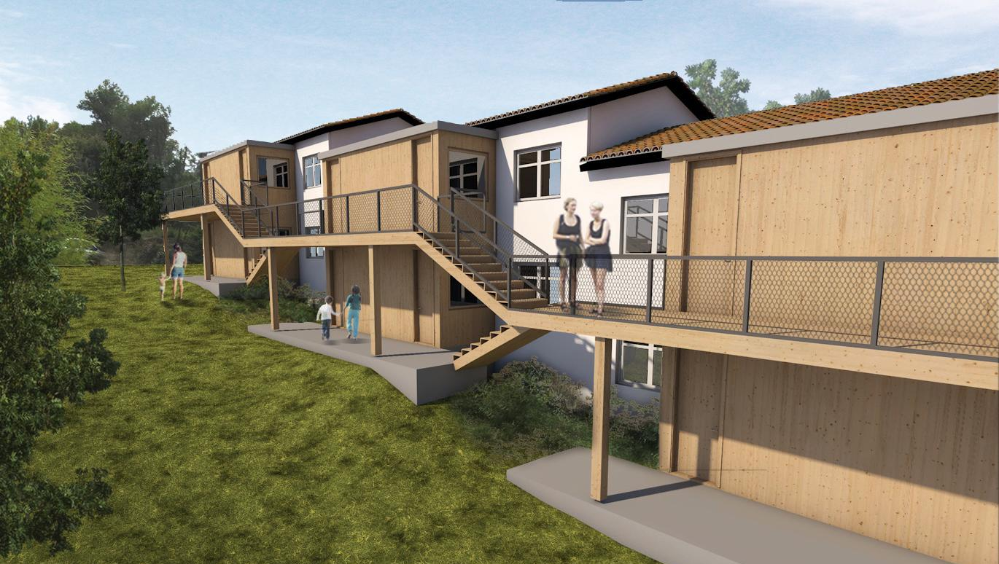
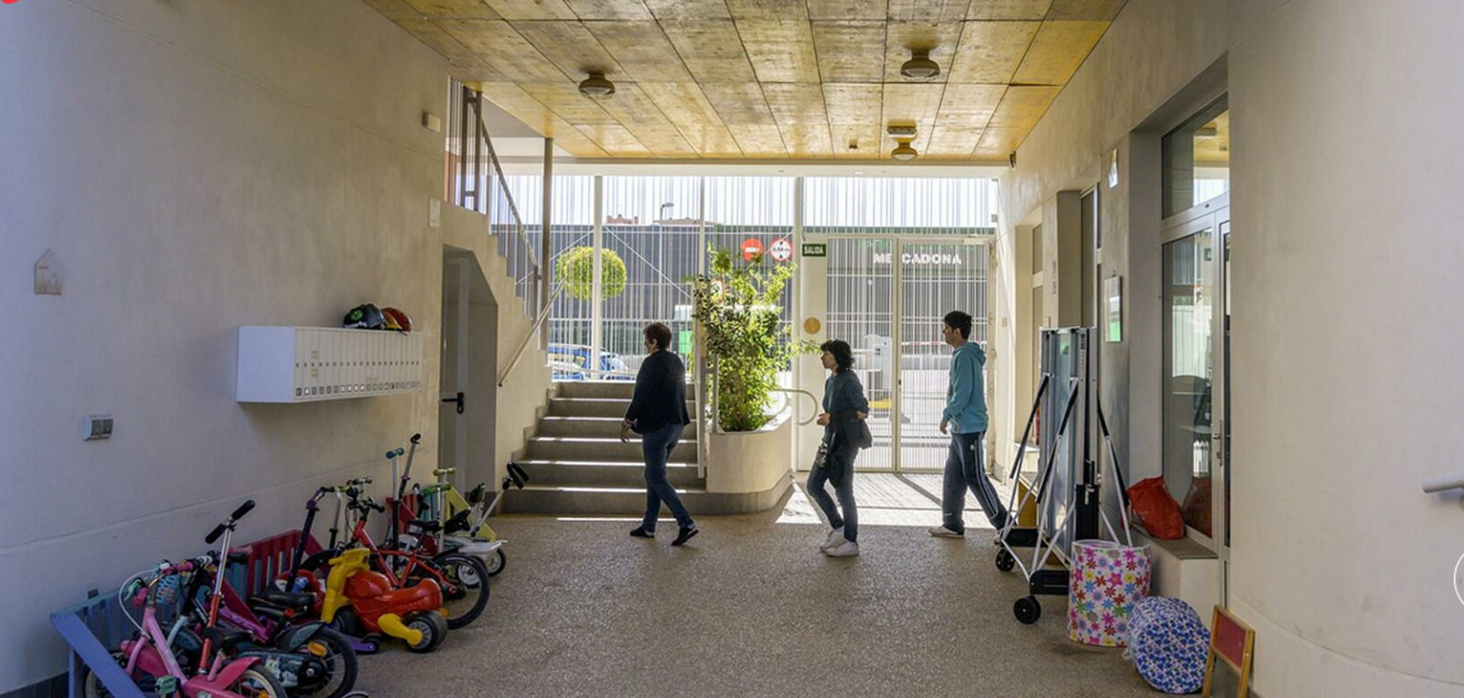


Clau Mestra

Slide 9
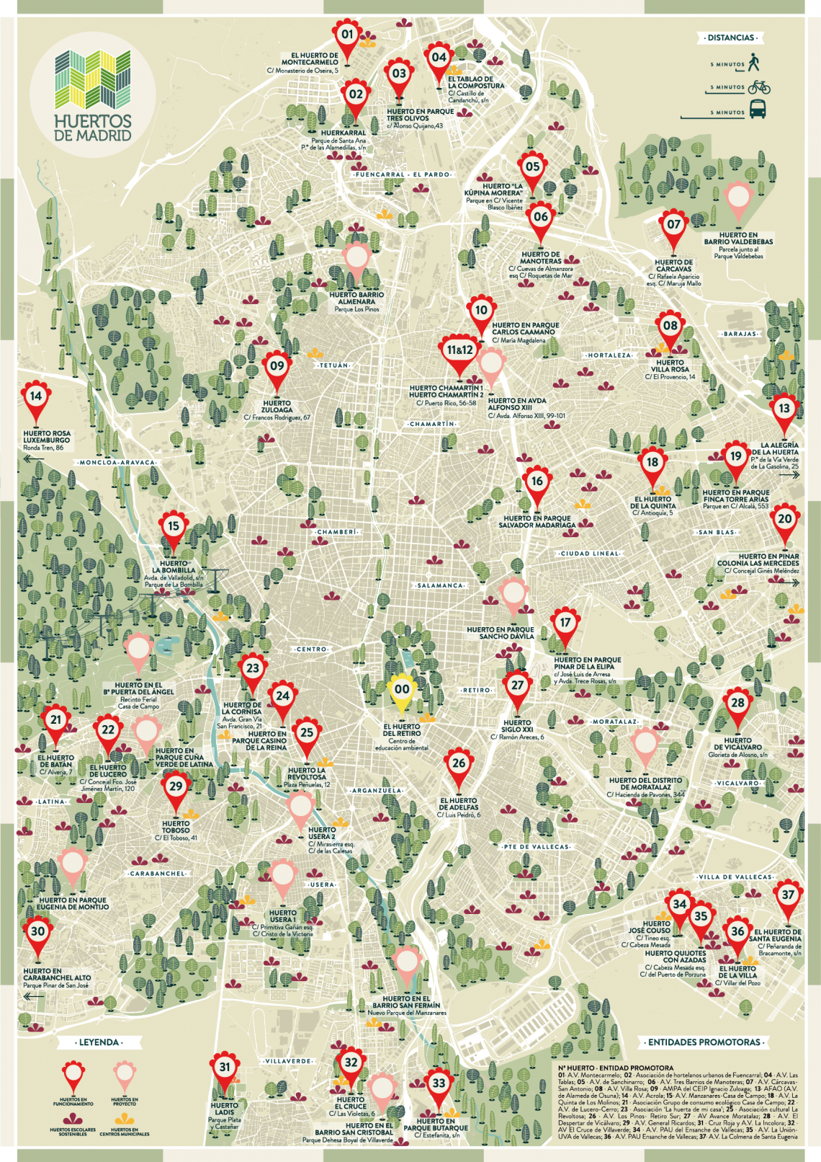

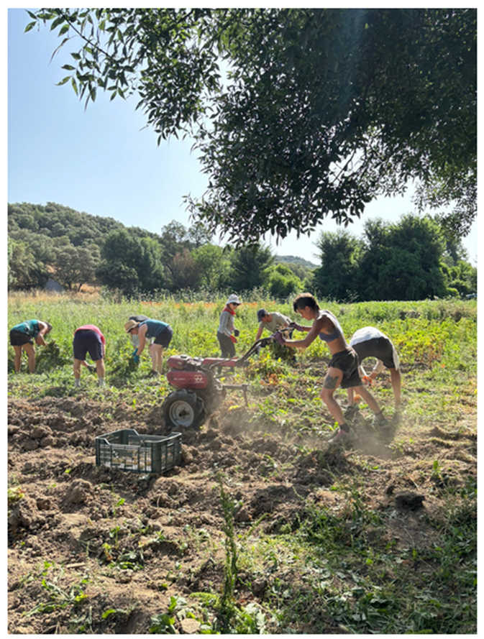
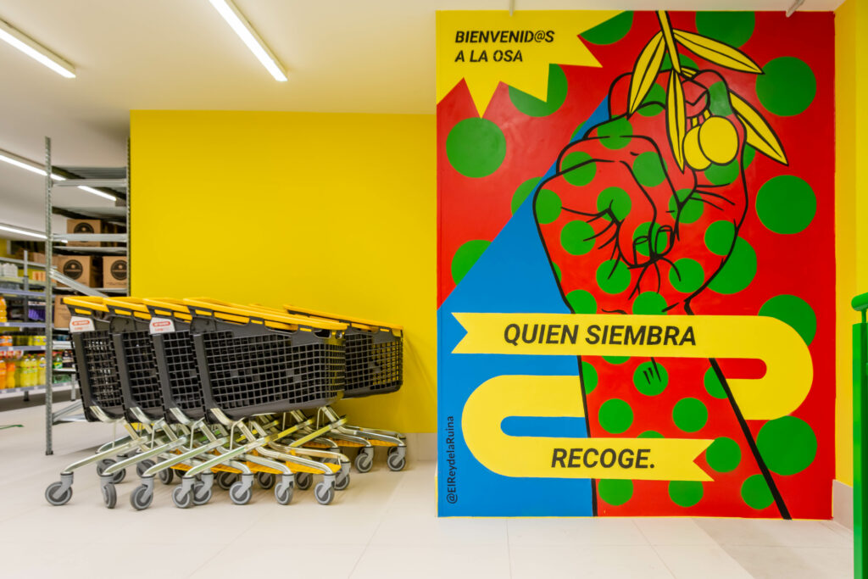


Slide 10


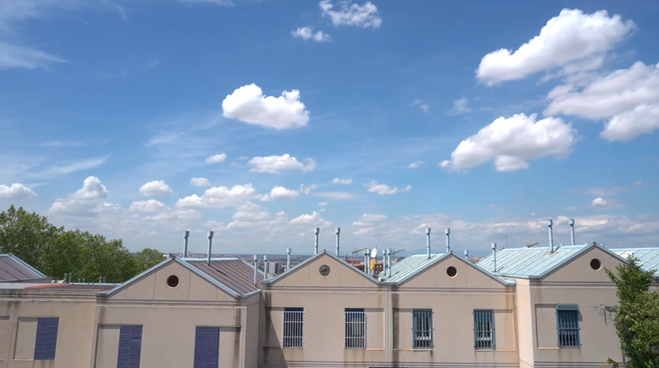
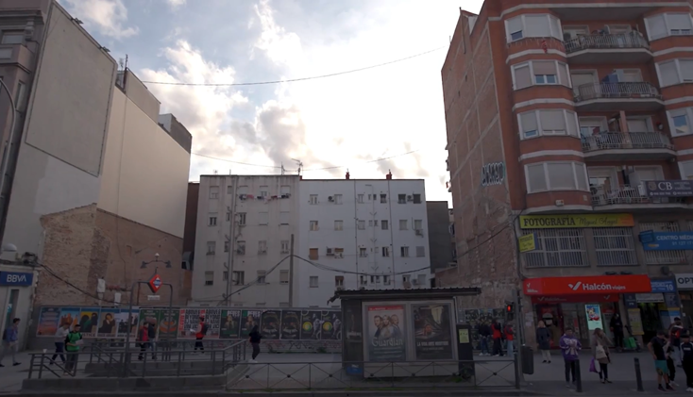
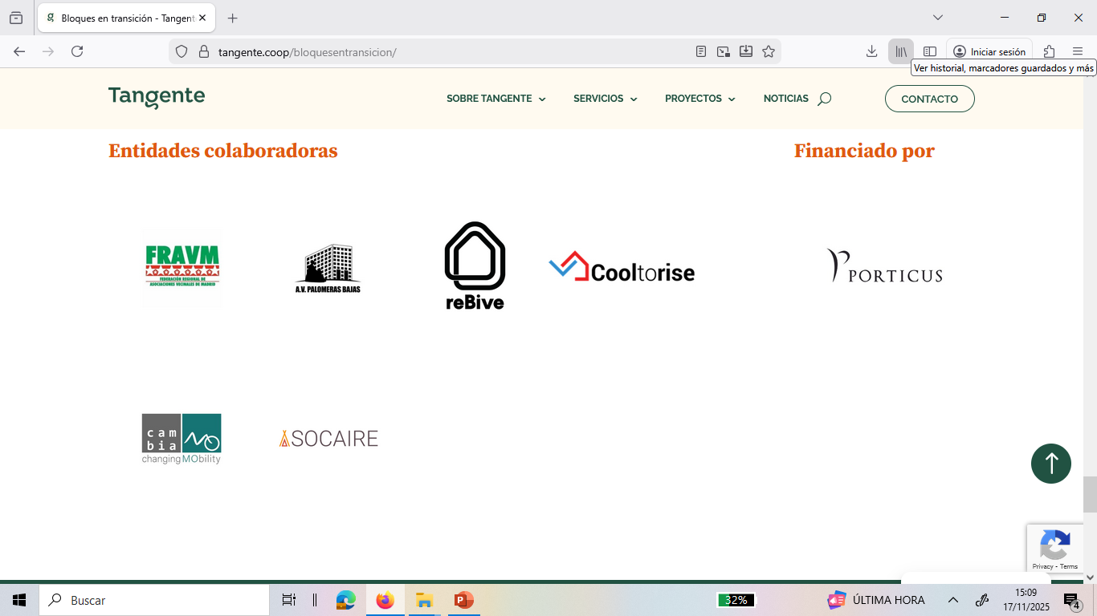

“Desde lo colectivo, transforma el cotidiano de los hogares para contagiar al barrio y crear una realidad más justa y sostenible”
Proyecto piloto
Financiación:

Slide 11
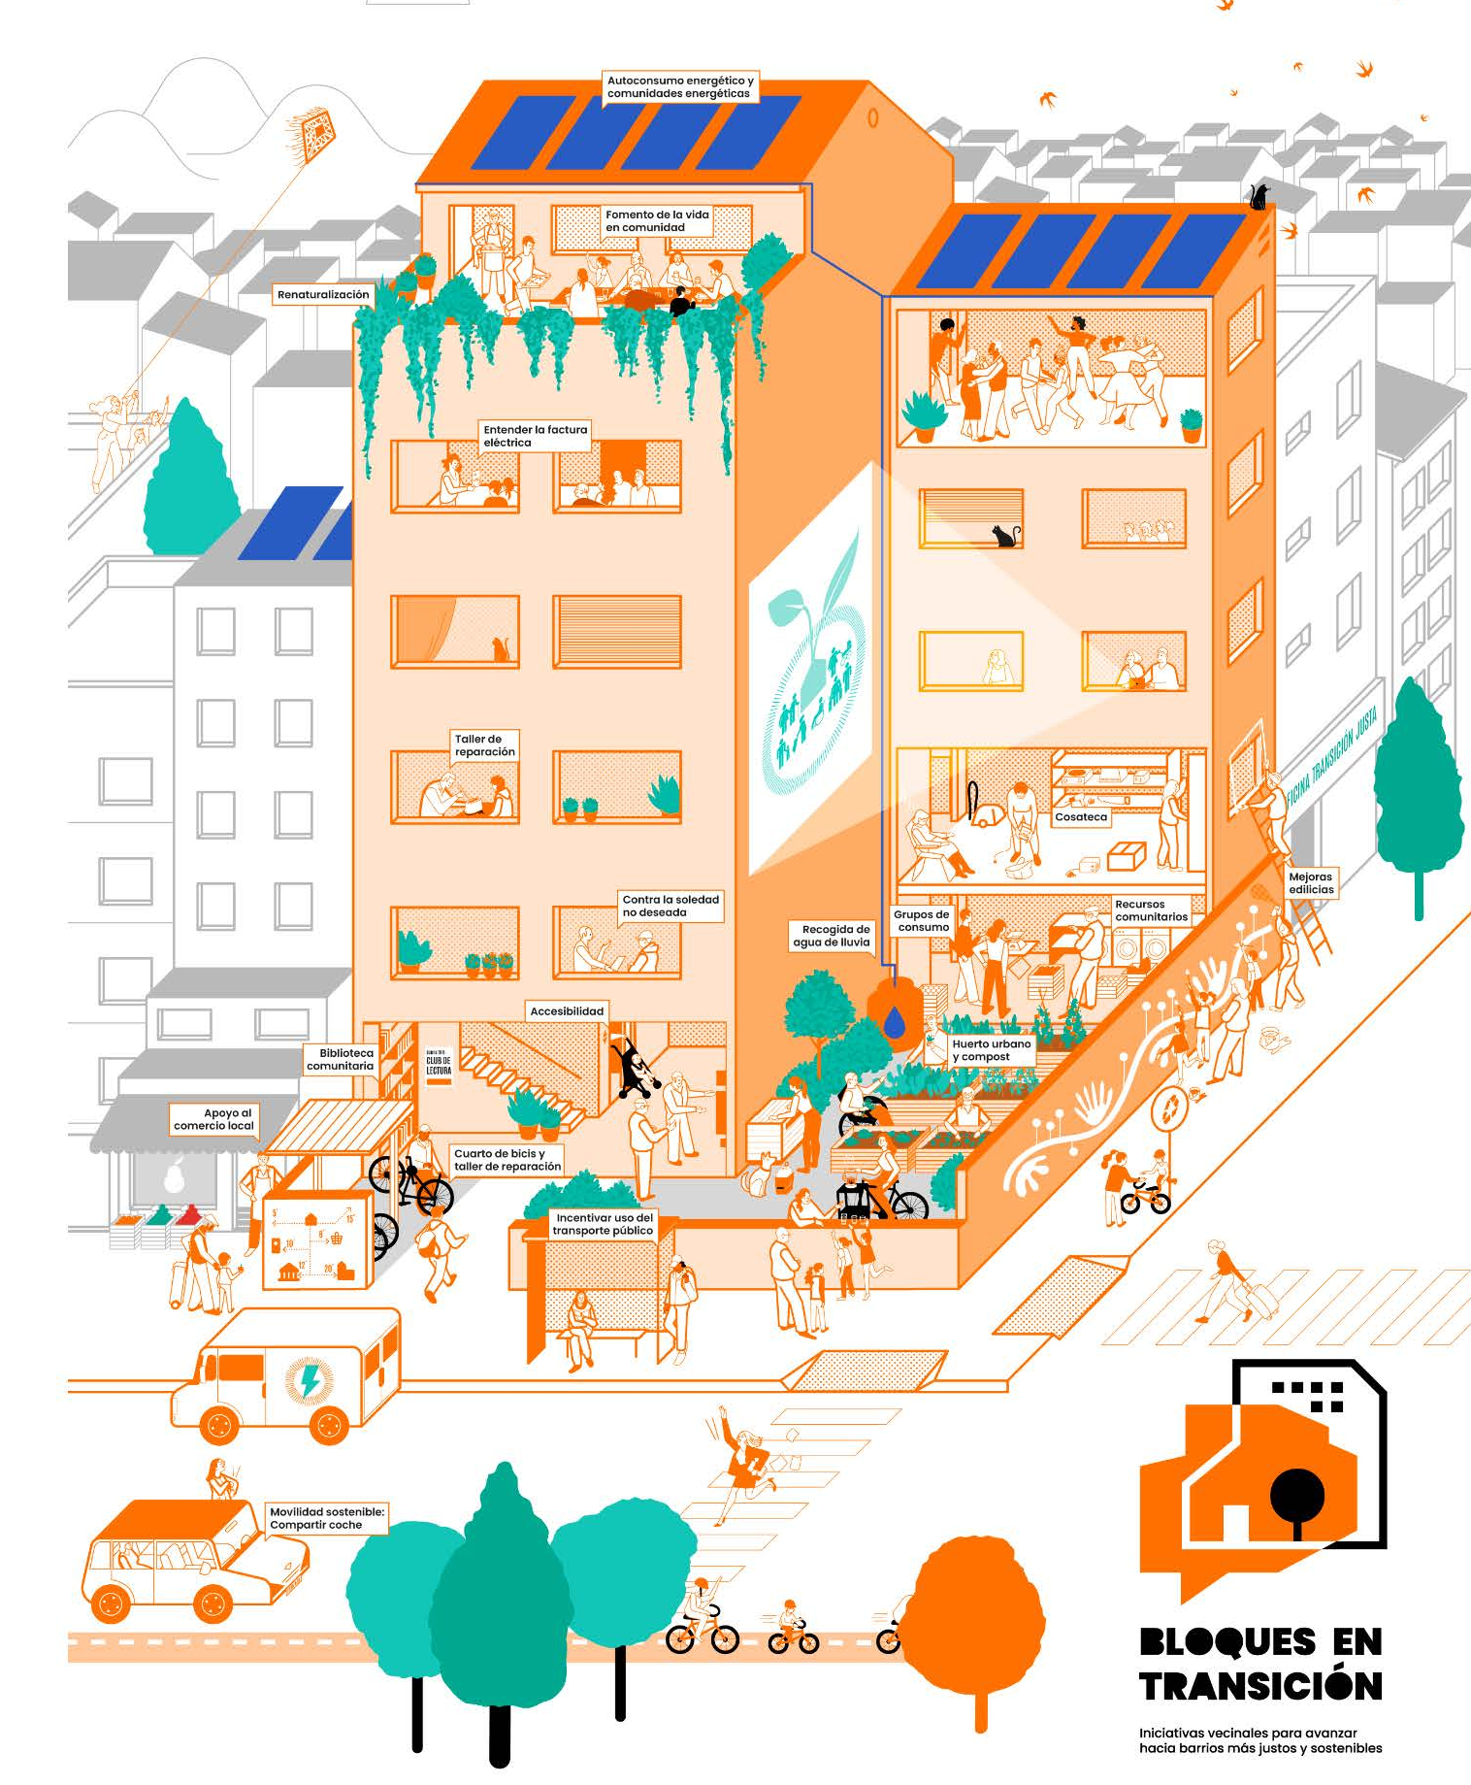


Acompañamiento vecinas/ os
Puesta en marcha de iniciativas comunitarias prácticas y sostenibles para mejorar su calidad de vida.
Cambios en sus hábitos y rutinas
Buzón de consultas sobre
Transición Energética

Slide 12
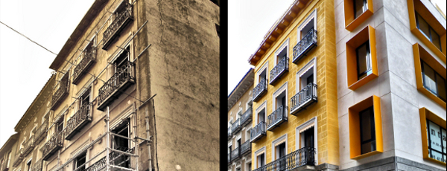

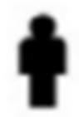



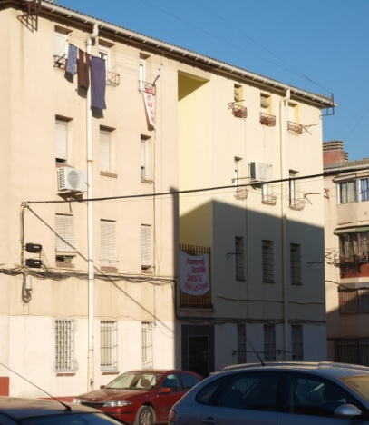
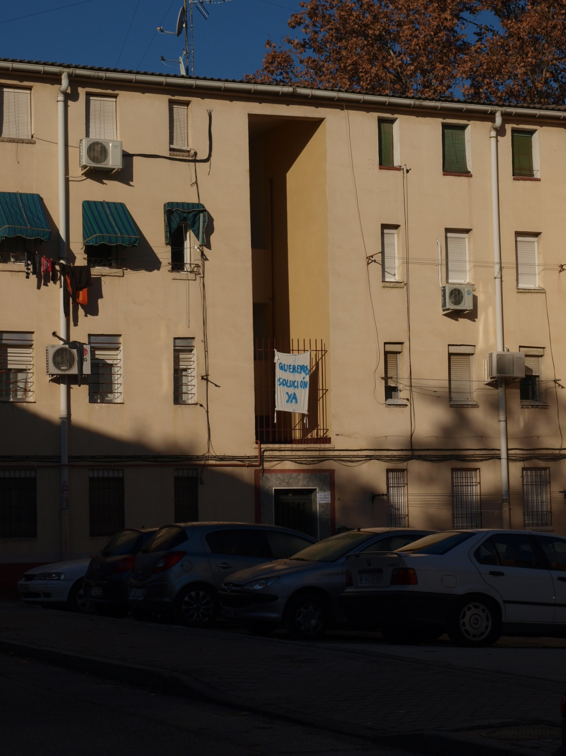
Taller cultura energética y prácticas domésticas de ahorro (calor y frío).
Talleres sobre facturas de luz y gas.
Comunidad local energética.
Cambio a proveedores verdes y cooperativos de electricidad en comunidad y hogares.
Libro edificio existente.
Rehabilitación energética integral
Asesoramiento en las solicitudes de ayudas públicas.
ENERGÍA

Slide 13
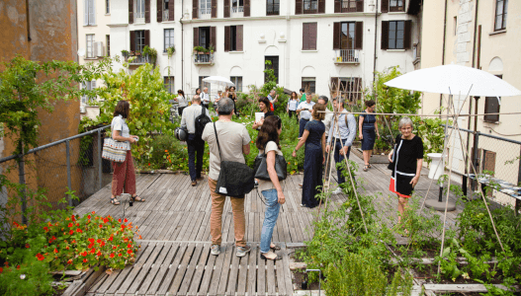

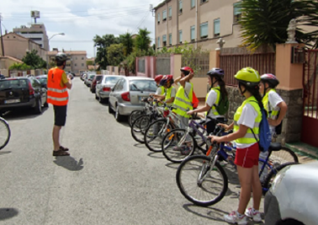

Reverdecer el bloque.
Renaturalización de azoteas
Huerto en zonas comunes..
Compostaje comunitario
JARDINERÍA
La factura integral del transporte.
Incentivar la movilidad activa
Incentivar el uso del coche compartido
Rediseño de desplazamientos
Cuarto/Taller/Aparcamiento de bicicletas en zonas comunes.
MOVILIDAD

Slide 14
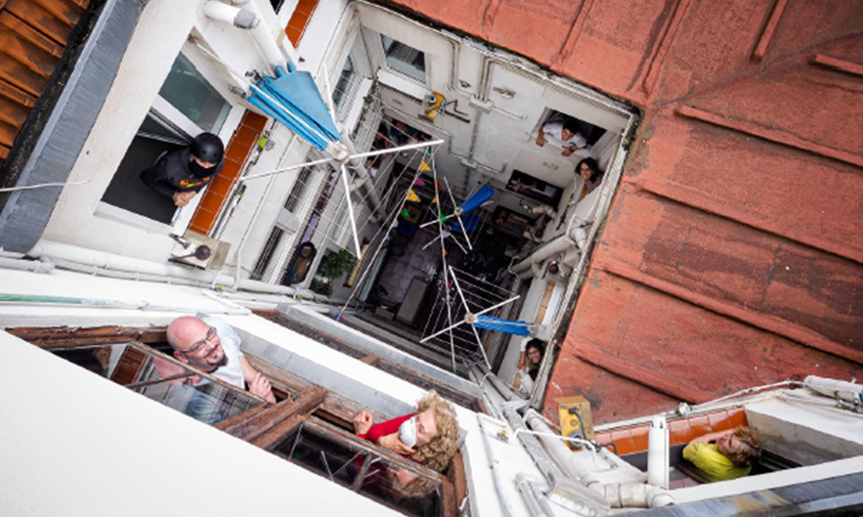

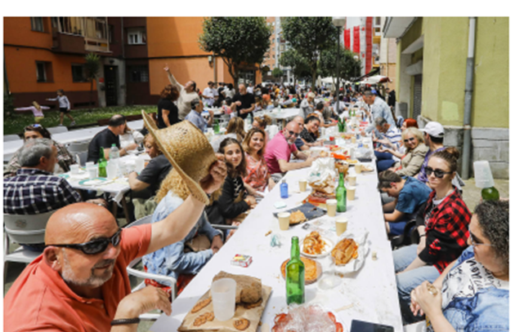

Comunidad de cuidados
Ocio comunitario
Inteligencias colectivas
CUIDADOS
La factura integral de tu comida.
Grupo de consumo.
Cocinar en colectivo
ALIMENTACIÓN

Slide 15
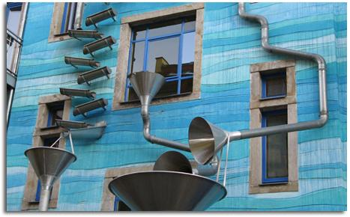

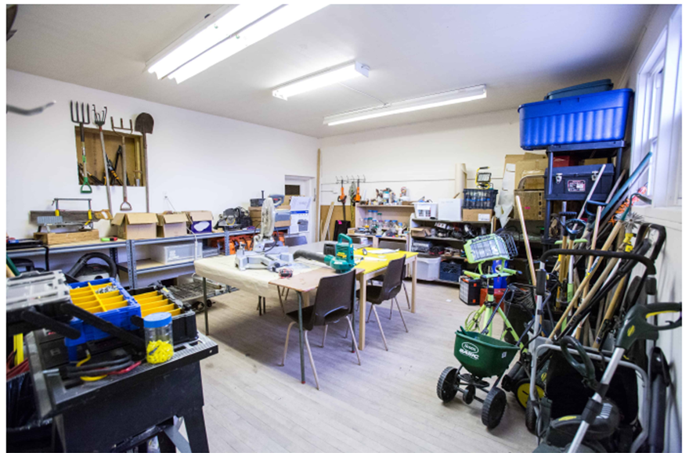

Taller cultura hídrica.
Captación y utilización de pluviales.
AGUA
Cosateca o caja de herramientas común.
Recircular y facilitar la reparación de objetos.
Biblioteca de bloque.
Otros consumos sostenibles
RECURSOS COMUNES
Y SOSTENIBLES

Slide 16

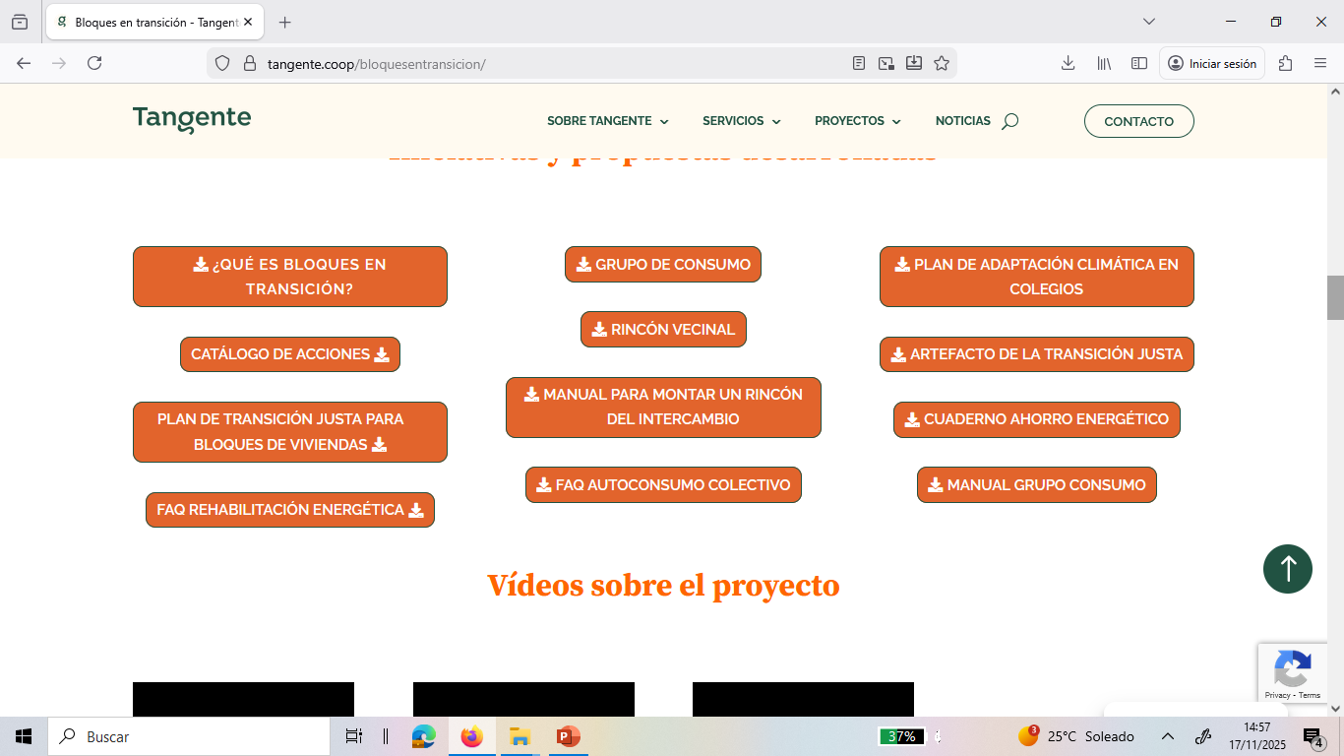

Slide 17
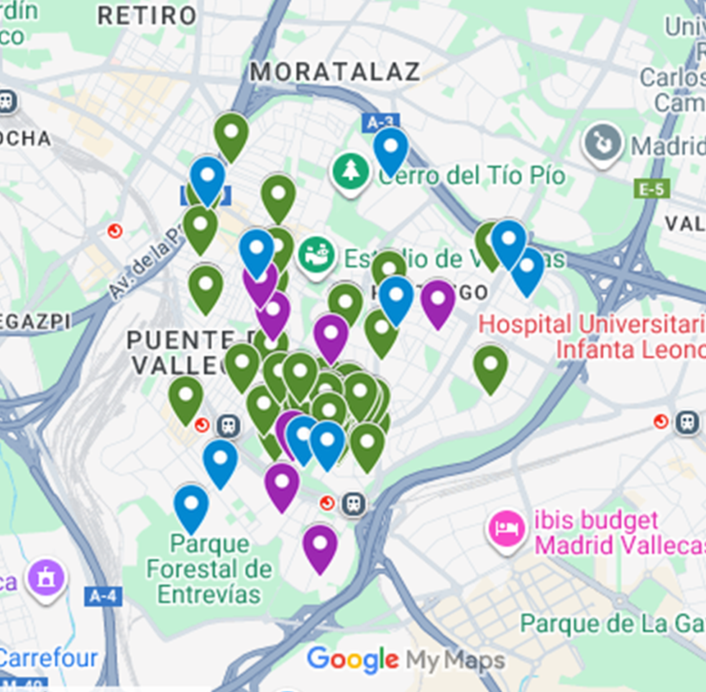
Balance muy positivo
+ de una veintena de comunidades de propietarios, (+ de mil viviendas)
Al menos cuatro proyectos de acompañamiento sostenidos en el tiempo:
Energía
Necesidad de los cuidados dentro de los bloques: dinámicas de ayuda mutua vecinal,

Slide 18
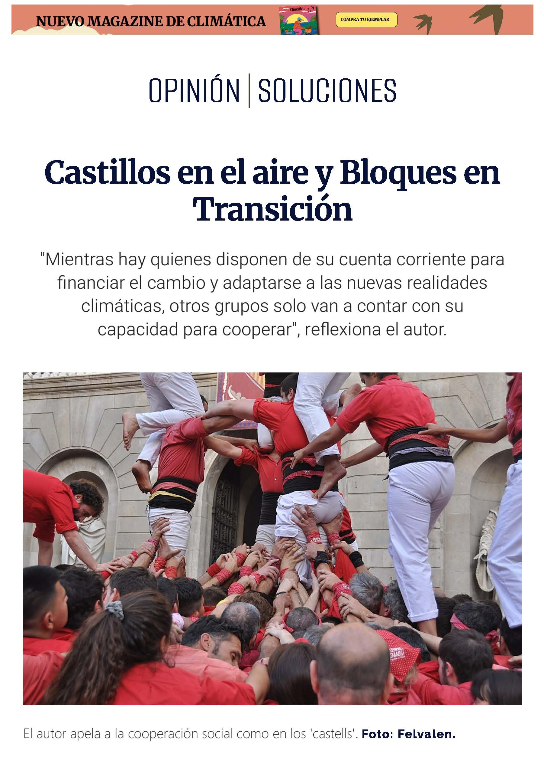
Frente a la situación de crisis : salidas colectivas
Importante papel de las cooperativas de vivienda y rehabilitación
Impulsar las cooperativas de vivienda en cesión de uso sobre suelo o edificios públicos
- Incorporar al tejido residencial existente y crear comunidad que permita generar espacios coopertivos a futuro
Comunidades no solo para rehabilitar o habitar: Comunidades de convivencia en la transición ecosocial combinadas comunidades energéticas, de consumo, de cuidados, etc.
José Luis Fdez. Casadevante 'Kois'
Castillos en el aire y Bloques en Transición

Slide 19
Muchas gracias
ÁNGELA MATESANZ PARELLADA
angela.matesanz@upm.es

